Slide 1


МИНИСТЕРСТВО НАУКИ И ВЫСШЕГО ОБРАЗОВАНИЯ РОССИЙСКОЙ ФЕДЕРАЦИИ
Федеральное государственное бюджетное образовательное учреждение высшего образования
«Вятский государственный университет» (ВятГУ)
Колледж ВятГУ
Правовое обеспечение профессиональной деятельности (ПОПД)
Лекция №:2 «Правоотношения. Правонарушение. Юридическая ответственность».
Преподаватель: Тетерина Анна Леонидовна

Slide 2

Правоотношения – это…?

Slide 3
В течение своей жизни люди вступают друг с другом в разнообразные общественные отношения. Многие из этих отношений регулируются нормами права и потому называются правовыми отношениями, или правоотношениями.
Правоотношение — это возникающее на основе норм права и урегулированное ими общественное отношение, участники которого являются носителями субъективных юридических прав и юридических обязанностей, гарантированных государством.
Правоотношения возникают, изменяются и прекращаются в зависимости от определенных жизненных обстоятельств. Такие обстоятельства принято называть юридическими фактами.

Slide 4
Юридический факт
Юридический факт — это конкретное жизненное обстоятельство, с наступлением которого нормы права связывают возникновение, изменение или прекращение правоотношения.
Юридическими такие факты называют потому, что они влекут за собой конкретные правовые последствия (например, смерть гражданина влечет за собой возникновение гражданских правоотношений, связанных с открытием наследства).
Все юридические факты подразделяются на события и действия.

Slide 5
К юридическим фактам относятся рождение и смерть человека, вступление в брак или развод, получение наследства и т.д.
Любой юридический факт должен подтверждаться соответствующим документом. Это могут быть различные свидетельства, справки, записи актов гражданского состояния и т.д.
Например, наличие родственных отношений между детьми и родителями подтверждается свидетельствами о рождении детей, где родители указаны в качестве отца и матери.
Иногда имеют место случаи, когда юридический факт налицо, но подтверждающих его документов нет или они утрачены, а подтверждение этого факта крайне важно для наступления правовых последствий.
В такой ситуации для установления юридического факта необходимо обратиться в суд.
Суды рассматривают дела об установлении следующих юридических фактов: родственных отношений; факта регистрации рождения, усыновления (удочерения), смерти; регистрации или расторжения брака; факта признания отцовства; факта владения и пользования недвижимым имуществом; факта принятия наследства и места открытия наследства; факта трудового стажа (для назначения пенсий, пособий по временной нетрудоспособности и т. д).

Slide 6
События — это такие фактические жизненные обстоятельства, наступление которых в качестве юридических фактов не зависит от воли субъектов правоотношений (например, достижение какого-либо возраста, стихийное бедствие и т.п.).
Действия — это такие жизненные обстоятельства, которые признаются юридическими фактами и являются результатом сознательно-волевого поведения субъектов правоотношений (например, заключение договора).
В свою очередь действия разделяются на правомерные и неправомерные.
Правомерными называют действия, которые соответствуют предписаниям норм права, а неправомерными; нарушающие требования правовых норм.

Slide 7
Юридический состав
Часто для возникновения какого-либо правоотношения требуется наличие не одного юридического факта, а нескольких, т. е. фактического состава. Фактическим (юридическим) составом называется совокупность нескольких юридических фактов, порождающих конкретные правовые последствия.
В число элементов фактических составов часто входит особый юридический факт — сроки. Важность сроков обусловлена тем, что многие общественные явления и процессы имеют временную протяженность. Особенность срока как юридического факта состоит в том, что он порождает юридические последствия только как элемент фактического состава, т.е. в совокупности с другими юридическими фактами. Сам по себе срок не влечет правовых последствий. Он может характеризоваться начальным и конечным моментом и измеряться во времени (год, месяц, день и т.д.) либо выступать в виде определенного события (например, достижение совершеннолетия).

Slide 8
Юридические презумпции
Кроме реальных юридических фактов выделяют и такие жизненные ситуации, которые имеют вероятностный характер, т. е. могут наступить с той или иной степенью вероятности. Важнейшими из них являются презумпции.
Юридические презумпции (лат. praesumptio — предположение, основанное на вероятности) представляют собой предположения о наличии обстоятельств, имеющих силу юридических фактов. Необходимость использования презумпций в юридической практике вызвана трудностью либо невозможностью доказать наличие обстоятельств, от которых зависит существование правоотношений. В основе же презумпций лежит многовековой опыт общественных отношений, многократно проверенное практикой знание о том, что презюмируемое положение; наиболее типичный, вероятный при данных условиях факт.
Самой же важной презумпцией является презумпция невиновности в уголовном процессе, согласно которой обвиняемый в совершении преступления не считается виновным до тех пор, пока его вина не будет доказана в предусмотренном законом порядке и установлена вступившим в законную силу приговором суда.

Slide 9

Структура правоотношения
Всякое правоотношение имеет свою структуру. Оно состоит из трех элементов:
1) субъектов правоотношения;
2) объектов правоотношения;
3) содержания правоотношения

Slide 10
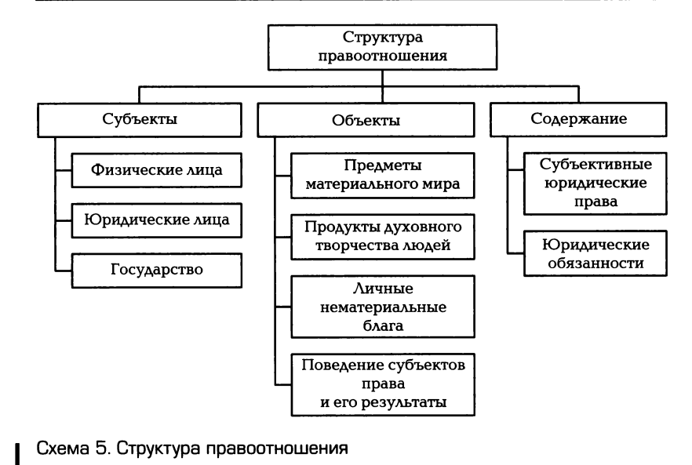

Slide 11
Субъекты правоотношений
Субъектами правоотношения могут быть: физические лица, юридические лица и государство.
Физические лица — это отдельные граждане, а также иностранные граждане и лица без гражданства (апатриды), находящиеся на территории государства и обладающие правоспособностью.
Юридические лица — это организации, которые имеют в собственности, хозяйственном ведении или оперативном управлении обособленное имущество и отвечают по своим обязательствам этим имуществом, могут от своего имени приобретать права и осуществлять обязанности, быть истцом и ответчиком в суде.
Среди субъектов правовых отношений особое место занимает государство, которое не зависит от других субъектов права и устанавливает статус всех иных участников правоотношений. Характер и степень участия субъектов в правоотношениях определяется их правосубъектностью.

Slide 12
Правосубъектность - правоспособность
Правосубъектность включает три юридических свойства: правоспособность, дееспособность и деликтоспособность.
Правоспособность — это предусмотренная нормами права способность лица иметь субъективные юридические права и нести обязанности, т.е. быть участником правоотношения. Правоспособность физических лиц возникает в момент их рождения и прекращается со смертью. Правоспособность юридических лиц возникает с момента их государственной регистрации.

Slide 13
Правосубъектность - дееспособность
Дееспособностью называется предусмотренная нормами права способность субъекта права собственными действиями приобретать и осуществлять права и исполнять обязанности.
Правоспособность и дееспособность не всегда совпадают. Все люди правоспособны, однако не все они одновременно дееспособны. И напротив, все дееспособные люди являются правоспособными.

Slide 14
Содержание и объем дееспособности физического лица зависит от нескольких факторов:
1) от возраста правоспособного субъекта.
Полная дееспособность субъектов по российскому гражданскому законодательству наступает с 18 лет, а в отдельных случаях с 16 лет (вступление в брак или эмансипация).
Неполная (частичная) дееспособность наступает поэтапно:
От 0 до 6 лет - дееспособности нет
От 6 до 14 лет (малолетние) – могут совершать мелкие бытовые сделки, кроме случаев, требующих нотариального удостоверения, могут распоряжаться денежными средствами, которые им предоставили законные представители. За вред причиненный малолетними ответственность несут законные представители.

Slide 15
От 14 до 18 лет (несовершеннолетние) – самостоятельно могут совершать мелкие бытовые сделки, заниматься предпринимательской деятельностью с 16 лет, распоряжаться своими доходами, быть авторами произведений и осуществлять авторские права, вносить вклады в банк и распоряжаться ими, все остальные сделки могут совершать только с письменного разрешения законных представителей.
Несут имущественную ответственность самостоятельно. При недостаточности средств несут (субсидиарную) ответственность законные представители.
Полная дееспособность –с 18 лет.
Эмансипация (приобретение полной дееспособности) лицом, достигшим 16 лет, который работает по трудовому договору или занимается предпринимательской деятельностью. Объявление несовершеннолетнего эмансипированным производится по решению органов опеки и попечительства при согласии обоих родителей, если хотя бы один родитель против – решение принимается в судебном порядке.

Slide 16
2) от состояния здоровья лица. Если вследствие душевной болезни или слабоумия, иных психических заболеваний человек теряет способность понимать значение своих действий и руководить ими, он может быть признан судом недееспособным в порядке, установленном гражданским процессуальным законодательством. Над такими лицами устанавливается опека.
Гражданин, который вследствие злоупотребления спиртными напитками или наркотическими средствами ставит свою семью в тяжелое материальное положение, может быть ограничен судом в дееспособности в порядке, установленном гражданским процессуальным законодательством. Над такими людьми устанавливается попечительство. Если основания, в силу которых гражданин был ограничен в дееспособности или объявлен недееспособным, отпали, суд может вновь признать его полностью дееспособным;

Slide 17

3) от законопослушности субъекта. Лицо, совершившее преступление и находящееся в местах лишения свободы, ограничивается в дееспособности и не может реализовывать ряд гражданских, политических и иных прав, составляющих объем его дееспособности

Slide 18
Правосубъектность - деликтоспособность
Деликтоспособность представляет собой способность лица нести ответственность за допущенное правонарушение.
Деликтоспособность также зависит от возраста и состояния психики субъекта.
По российскому законодательству деликтоспособностью не обладают недееспособные лица (по гражданским делам), малолетние и невменяемые (по административным и уголовным делам).

Slide 19
Объект правоотношения
Объектом правоотношения называют те материальные, духовные и иные социальные блага и ценности, по поводу которых возникло правоотношение (здание, произведение искусства и т.п.). Объектами правоотношений могут быть:
1) предметы материального мира (средства производства, ценные бумаги и т.п.);
2) продукты духовного творчества людей (произведения литературы, живописи, кино и др.);
3) личные нематериальные блага, такие как жизнь, честь, достоинство, деловая репутация и др.;
4) поведение субъекта права и его результаты (например, выполнение условий гражданского договора).

Slide 20
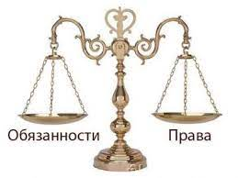
Содержание правоотношения
Содержание правоотношения образуют субъективные юридические права и юридические обязанности участников правоотношения.

Slide 21

Юридические лица
Юридические лица — это организации, которые имеют в собственности, хозяйственном ведении или оперативном управлении обособленное имущество и отвечают по своим обязательствам этим имуществом, могут от своего имени приобретать права и осуществлять обязанности, быть истцом и ответчиком в суде.

Slide 22

Правонарушение
Если субъект права нарушает требования правовых норм, он совершает правонарушение. Правонарушение представляет собой разновидность противоправного, антисоциального поведения.
Правонарушением называется противоправное, виновное деяние деликтоспособных лиц, влекущее за собой установленную законом юридическую ответственность.

Slide 23
Признаки правонарушений
1) правонарушение есть акт поведения, выражающийся в действии или бездействии. Мысли, интеллектуальная деятельность человека, его желания, если они не воплотились в поступках, не могут считаться правонарушением;
2) правонарушение — это противоправное деяние, т.е. такое деяние, которое запрещено нормами права. То, что правом не запрещено, не является правонарушением. Если в законе нет нормы, обязывающей людей здороваться при встрече, то несоблюдение этого правила поведение может считаться невежливостью, но правонарушением являться не будет;

Slide 24
3) правонарушение всегда наносит обществу определенный вред и потому в той или иной степени опасно, нежелательно. Например, кража вещей из магазина причиняет вред и обществу, и собственнику магазина (он лишается принадлежащей ему вещи);
4) правонарушение может быть совершено только деликтоспособным лицом.
5) не всякое противоправное деяние, совершенное дееспособным лицом, может быть признано правонарушением, а только то, которое совершено по вине этого лица. Виной называется психическое отношение лица к своему поведению и его результатам. Вина связана с тем, было ли у человека желание совершить правонарушение или нет, и как он относится к тому, что сделал. Различают две формы вины: умысел и неосторожность.

Slide 25
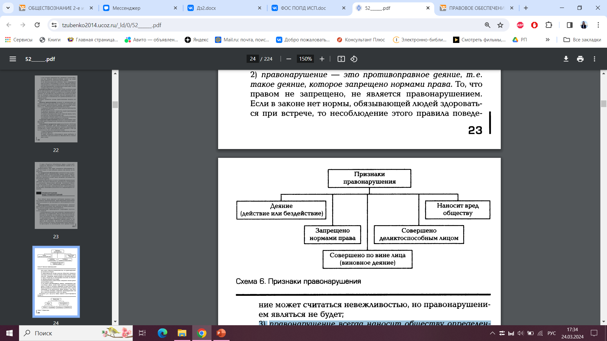

Slide 26
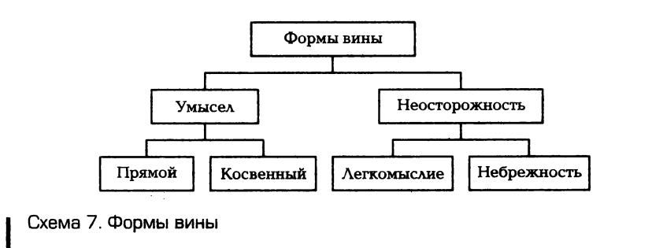

Slide 27
Умысел бывает прямой и косвенный.
При прямом умысле лицо сознает общественную опасность своих деяний, предвидит наступление вредных последствий и желает их наступления (например, киллер, совершающий заказное убийство).
При косвенном умысле правонарушитель сознает общественную опасность своих деяний, предвидит наступление вредных последствий и хотя и не желает их наступления, но сознательно его допускает или относится к ним безразлично (например, подросток, который в драке наносит противнику удар обрезом трубы: он вовсе не желает смерти другого подростка, однако безразлично относится к возможности наступления такого результата).

Slide 28
Неосторожность также делится на два вида: легкомыслие и небрежность.
При легкомыслии лицо сознает общественную опасность своего деяния, предвидит наступление вредных последствий, но без достаточных на то оснований рассчитывает на их предотвращение. Расчет может быть связан с надеждой на самого себя (опыт, сила и т.п.), на других людей (пожарный успеет погасить огонь от пиротехнического устройства, брошенного в класс с целью напугать одноклассников), на явления природы (собирается дождь, который погасит костер в сухом лесу) и т.п.
При небрежном совершении правонарушения лицо не сознает либо недостаточно сознает общественную опасность своих деяний, не предвидит наступление вредных последствий, хотя может и должно их сознавать и предвидеть. «Может» — значит способно это сделать по своим личным качествам (возрасту, компетентности, состоянию здоровья и т.д.). «Должно» — означает «обязано было предвидеть» в силу своего служебного положения, правил техники безопасности, а также как любой среднестатистический человек.

Slide 29
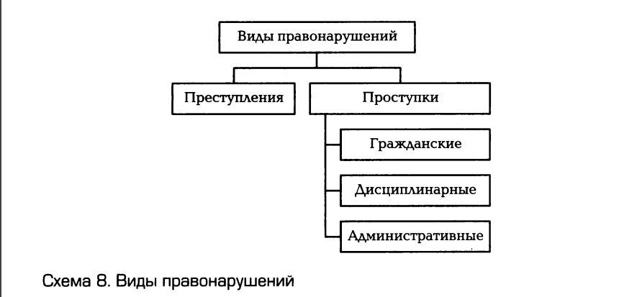

Slide 30
Преступление и проступок
Правонарушения имеют различную тяжесть и характер последствий.
Нельзя одинаково относиться к попытке лишить жизни человека и к безбилетному проезду в общественном транспорте. Поэтому по степени тяжести все правонарушения делят на преступления и проступки.
Преступлением называются общественно опасные деяния, запрещенные уголовным законодательством, которые наносят вред основам общества, государственному строю, основным правам и свободам граждан, перечисленные в Уголовном кодексе РФ (УК РФ). Характерная черта преступлений — их большая общественная опасность, чем проступков.
Противоправные деяния, не предусмотренные УК РФ, относятся к другому виду правонарушений — проступкам. Проступок представляет собой менее опасное противоправное деяние.

Slide 31
Проступки
В зависимости от характера наносимого вреда и особенностей соответствующих им правовых санкций различают:
а) административные проступки — правонарушения, посягающие главным образом на порядок государственного управления (нарушение правил дорожного движения, противопожарной безопасности и др.);
б) дисциплинарные проступки — противоправные нарушения трудовой, служебной или учебной дисциплины;
в) гражданские правонарушения (деликты) — правонарушения, состоящие в неисполнении или ненадлежащем исполнении взятых обязательств, в причинении того или иного имущественного вреда, либо в заключении противоправных сделок. За совершение любого вида преступления или проступка правонарушитель привлекается к юридической ответственности.

Slide 32
Юридическая ответственность
Правонарушение теснейшим образом связано с юридической ответственностью.
Юридическая ответственность — это применение к лицу, совершившему правонарушение, предусмотренных законом мер принуждения; это «ответ» государства на нарушение норм права.
Основанием юридической ответственности является норма права, предусматривающая ответственность за определенный вид деяний, а также совершение лицом правонарушения. Без правонарушения нет и юридической ответственности. Также должны отсутствовать обстоятельства, исключающие юридическую ответственность, и быть издан правоприменительный акт (например, приговор суда) о привлечении лица, совершившего правонарушение, к юридической ответственности.

Slide 33
Виды юридической ответственности
В зависимости от характера совершенного правонарушения выделяют следующие виды юридической ответственности:
1) гражданско-правовую;
2) материальную;
3) дисциплинарную;
4) административную;
5) уголовную.

Slide 34
Гражданско-правовая ответственность
1. Гражданско-правовая ответственность — это вид юридической ответственности, представляющий собой способ принудительного воздействия на нарушителя гражданских прав, который выражается в обязанности возместить причиненный им материальный вред. Санкции к нарушителю, применяемые в рамках гражданско-правовой ответственности, могут быть предусмотрены не только законодательством, но и гражданско-правовым договором.
Различают два вида гражданско-правовой ответственности: договорную и внедоговорную.
Договорная гражданско-правовая ответственность наступает для участников какого-либо гражданского договора в случае его неисполнения или несоблюдения установленных им обязательств одной из сторон (например, неоплата поставленных товаров).

Slide 35
Внедоговорная гражданско-правовая ответственность наступает при причинении вреда жизни, здоровью или имуществу гражданина или имуществу организации (например, причинение вреда в результате ДТП, несчастного случая на производстве и др.). Главным условием привлечения лица к гражданско-правовой ответственности является его виновность.
Гражданское право в отличие от уголовного презюмирует (предполагает) вину нарушителя. Из предположения виновности следует, что для освобождения от гражданско-правовой ответственности нарушитель должен доказать отсутствие своей вины.

Slide 36
Материальная ответственность
2. Материальная ответственность — это вид юридической ответственности, состоящий в обязанности одной из сторон трудового договора возместить в соответствии с законодательством материальный ущерб, причиненный другой стороне этого договора.
Законодательством предусмотрены д в а вида материальной ответственности:
1) материальная ответственность работника перед работодателем;
2) материальная ответственность работодателя перед работником.

Slide 37
Дисциплинарная ответственность
3. Дисциплинарная ответственность — вид юридической ответственности, наступающей за совершение дисциплинарных проступков.
Дисциплинарный проступок как вид правонарушения выражается в том, что работник по своей воле не исполняет свои трудовые обязанности, нарушая тем самым правовые нормы. Дисциплинарная ответственность наступает исключительно в рамках трудового законодательства и является одной из правовых форм воздействия на нарушителей трудовой дисциплины.

Slide 38
Административная ответственность
4. Административная ответственность представляет собой вид юридической ответственности, наступающей за совершение административного правонарушения (проступка).
При этом она может наступить независимо от наличия или отсутствия вредных последствий совершенного правонарушения: основанием привлечения к административной ответственности служит уже сам факт виновного нарушения лицом правил, установленных государством.
Меры административной ответственности, т.е. административные взыскания, как правило, налагаются во внесудебном порядке уполномоченным на то государственным органом или должностным лицом. Мы подробно рассмотрим этот вид юридической ответственности в последней главе

Slide 39
Уголовная ответственность
5. Уголовная ответственность — это вид юридической ответственности, налагаемой судом на лицо, совершившее преступление.
Иначе говоря, сущность уголовной ответственности заключается в том, что государство в лице своих судебных органов дает совершенному преступником деянию негативную оценку и применяет к нему меры государственного принуждения.
В рамках данного курса этот вид юридической ответственности подробно не изучается, но знать о нем необходимо.

Slide 40


